Slide 1
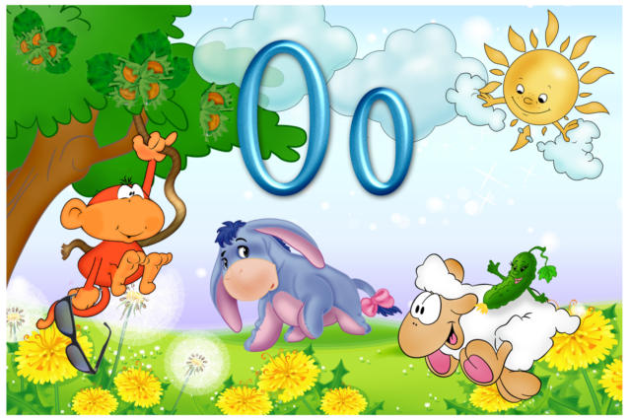
Навчання грамоти
Письмо
Букварний період
Урок 18
Написання малої букви о

Slide 2
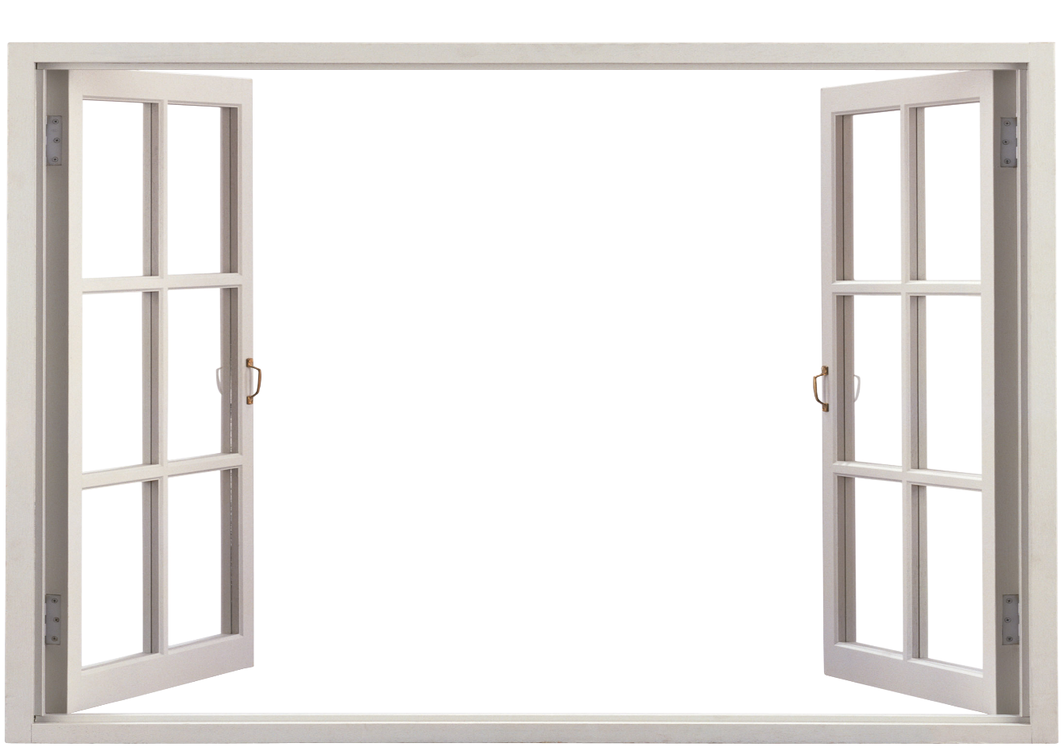
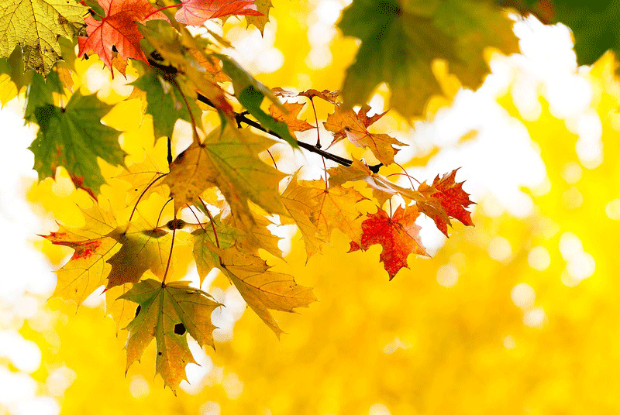


Організація класу
Дзвенить струмочком рідна мова,
Усі слова знайомі в ній,
Але писати кожне слово
У мові правильно зумій.

Slide 3




Вправа «Всі готові до уроку»
Чи готові ваші вушка слухати - головою кивніть
Чи готові ваші очі бачити – оком моргніть.
Чи готові ваші ротики відповідати – посміхніться.
Чи готові ваші ручки писати – рукою махніть.

Slide 4
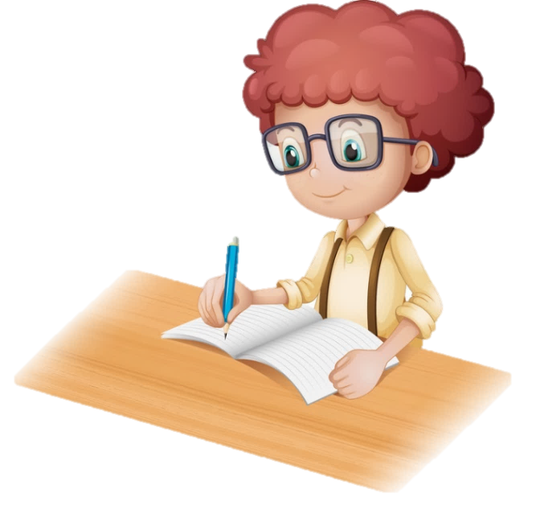
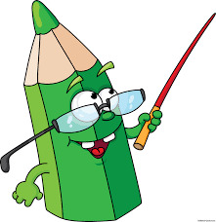
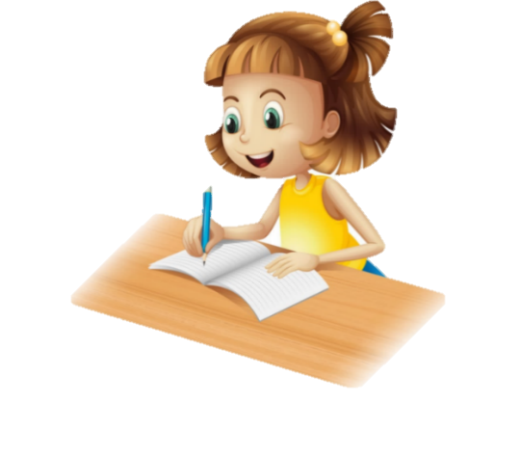
Повідомлення теми уроку
Сьогодні на уроці ми познайомимося з малою рукописною буквою о та її елементами,
навчимося писати малу рукописну букву о.

Slide 5

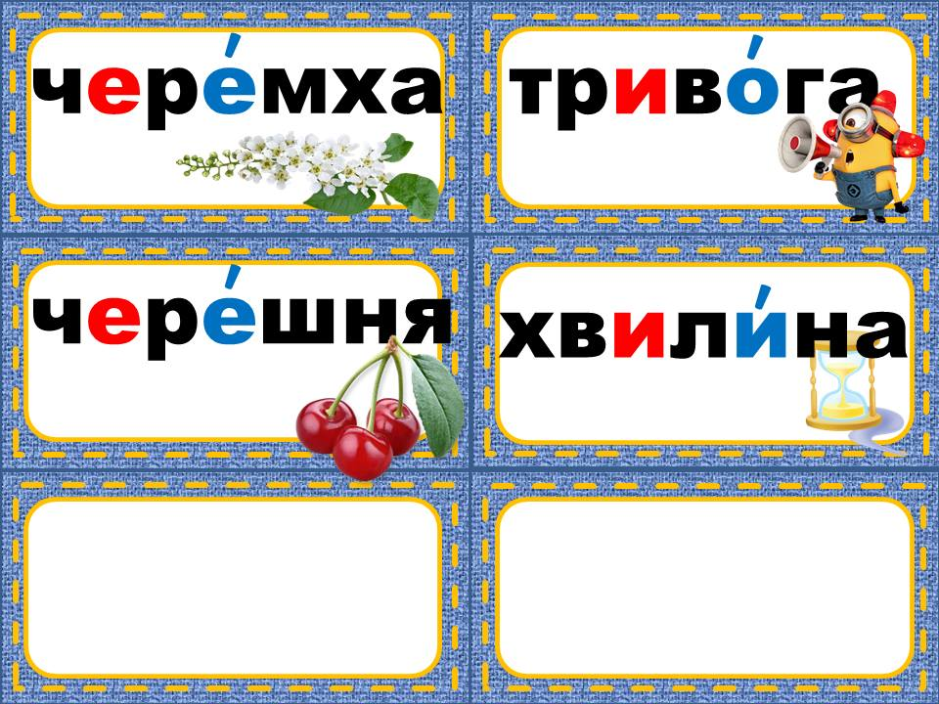
Словникова робота
сорока
намисто
дерево орел
огорожа
клоун

Slide 6
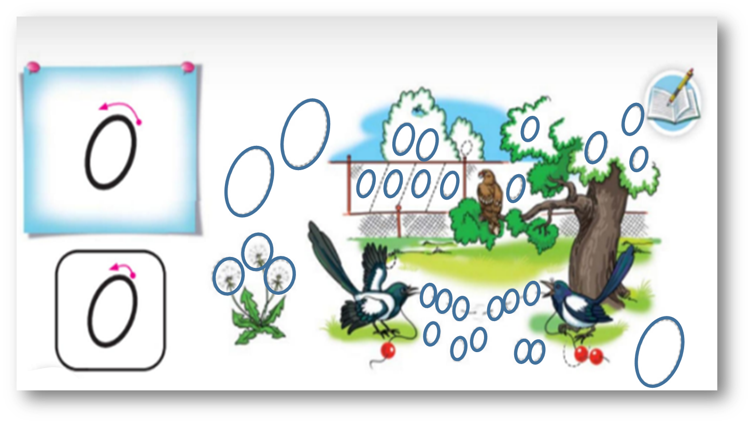
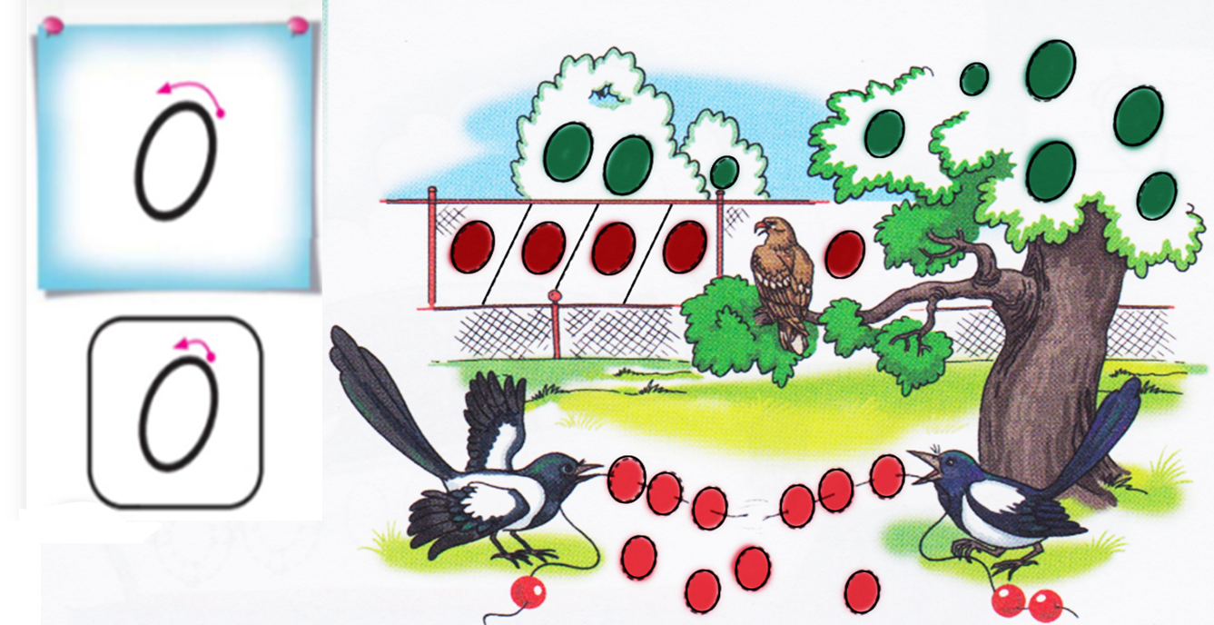
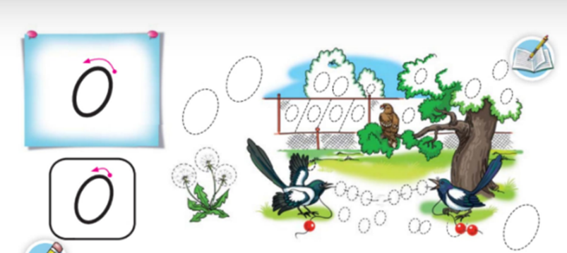
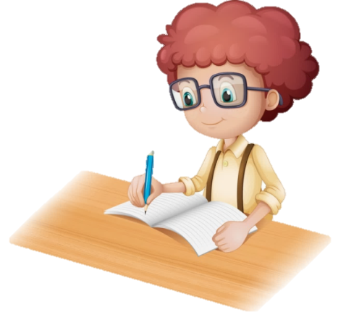
Хто зображений вгорі сторінки зошита?
Склади розповідь за малюнком про сорок
Знайди на малюнку предмети, в назвах яких є буква о.
Знайди на малюнку овали, наведи їх олівцем.
Зафарбуй всі овали.
Порахуй, скільки всього намистинок зафарбовано.
Сторінка
21

Slide 7


Аналіз написання малої букви о.
З яких елементів вона складається?

Slide 8
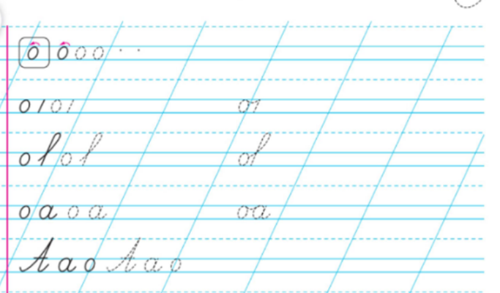

Визнач, які елементи ти напишеш у першому рядку? Напиши елементи за зразком
Зошит.
Сторінка
21

Slide 9
Визнач, які елементи ти напишеш у другому рядку? Напиши елементи за зразком
Зошит.
Сторінка
21

Slide 10
Визнач, які елементи ти напишеш у третьому рядку? Напиши елементи за зразком
Зошит.
Сторінка
21

Slide 11
Визнач, які елементи ти напишеш у четвертому рядку? Напиши елементи за зразком
Зошит.
Сторінка
21

Slide 12
Визнач, які букви ти напишеш у п’ятому рядку? Напиши елементи за зразком
Зошит.
Сторінка
21

Slide 13
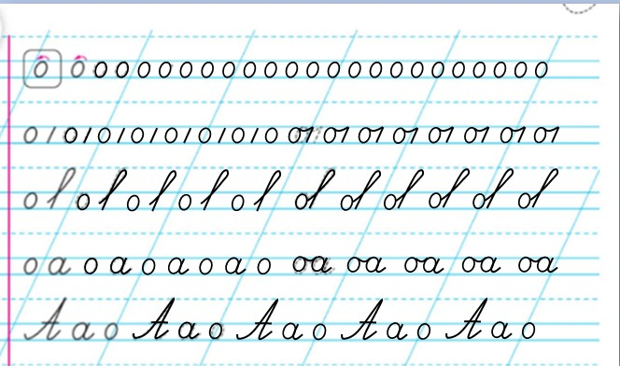
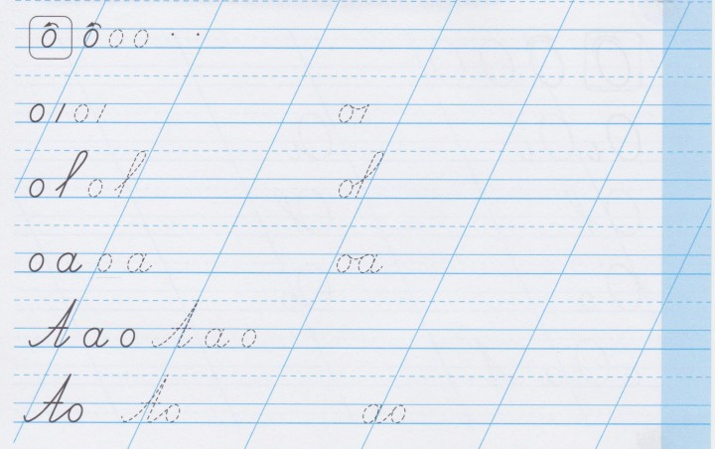
Визнач, які букви ти напишеш у шостому рядку? Напиши елементи за зразком
Зошит.
Сторінка
21

Slide 14
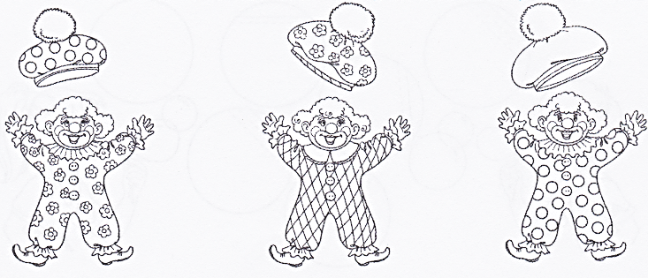
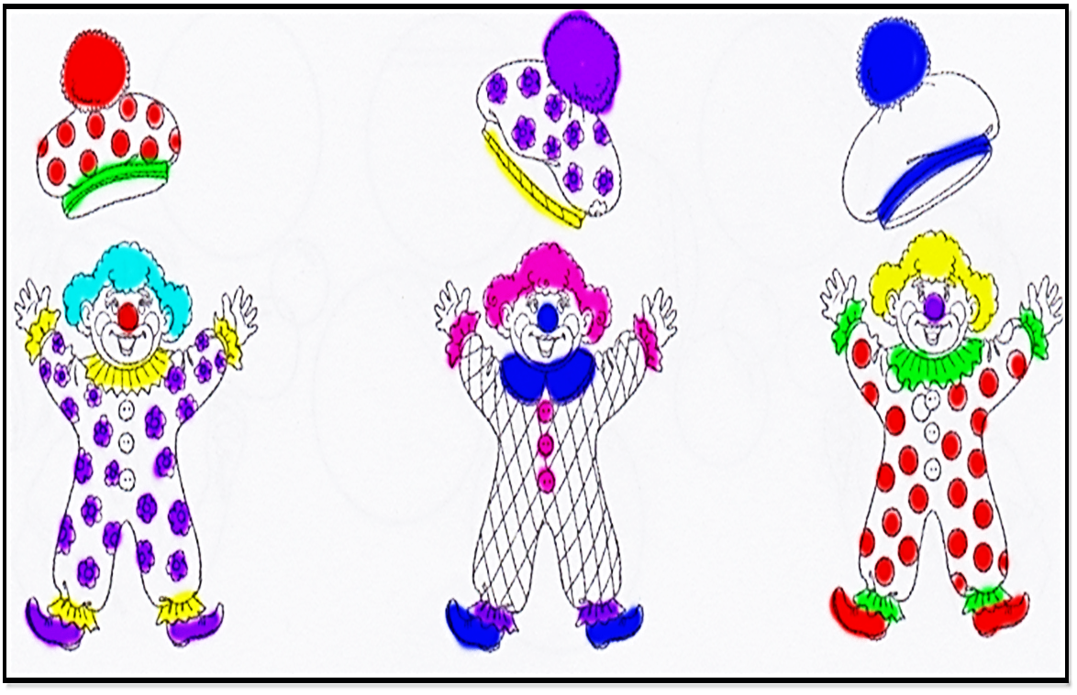
Знайди шапочку кожного клоуна. Визнач, якому клоунові належить шапочка без візерунка, намалюй відповідний візерунок. Розфарбуй однаково костюми і шапочки клоунів кольоровими олівцями.
Розглянь малюнок внизу сторінки зошита. Визнач, скільки клоунів і шапочок над ними. Чим відрізняються клоуни один від одного?
Сторінка
21

Slide 15
Словникова робота
Поясни значення цих слів. Склади з ними речення.
сорока
намисто
дерево орел
огорожа
клоун

Slide 16

Вправа «Мікрофон»
Яку букву вчилися писати?
Назви слова, які починаються з букви о.
Чи є буква о в словах клоун і шапочка, де вона знаходиться?

Slide 17
Рефлексія «Мій настрій»
Я втомився на уроці
Було цікаво на уроці
Дуже сподобалось працювати
Трохи відпочину і повернуся

